Slide 1
MemQD—一种分布式内存消息队列系统
张立冰
2008年8月10日
技术部PHP开发小组

Slide 2
MemQD是什么？
MemQD，是一种分布式内存消息系统 (Memory Message Queue ( Distributed ) System).
分布式内存消息队列系统
使用libevent来处理网络请求(epoll.etc)
协议为高效的内存缓存系统Memcached的协议
优化的内存分配与存储方式
高效的多队列处理能力
完全支持Memcached的各种API

Slide 3
协议与API
完整支持Memcached的协议，直接通过Memcached的相关lib能直接操作MemQD.主要命令：
set – 入队列
  set <queue name> 0 0 <body len> \r\n
  <body>\r\n
  STORED\r\n
get – 出队列
  get <queue name> \r\n
  VALUE <queue name> 0 <body len> \r\n
  <body>\r\n
  END
delete － 删除队列
  delete <queue name> \r\n
  DELETED

Slide 4
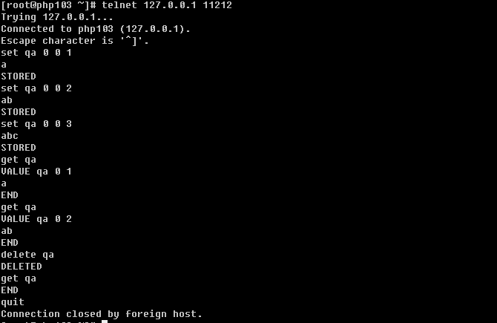
Overview

Slide 5
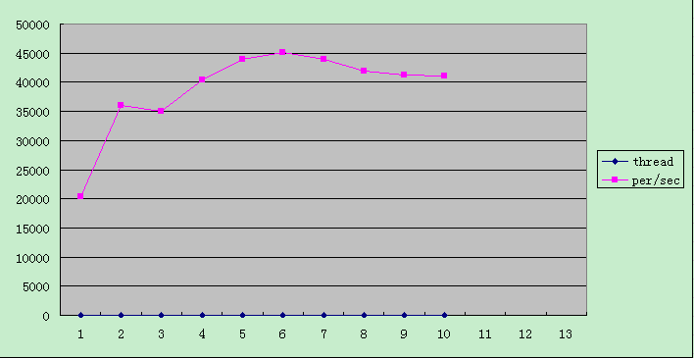
Benchmark（1）
每个队列1000条消息时进程数与插入速度

Slide 6
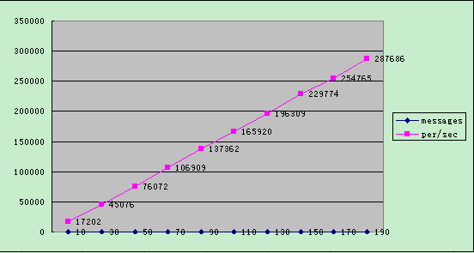
Benchmark（2）
并发1000进程消息数与插入速度

Slide 7
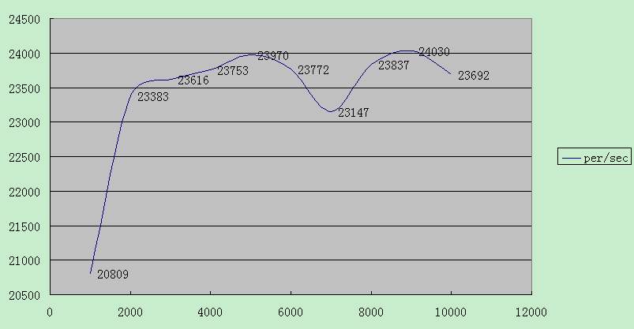
Benchmark（3）
单进程消息数与插入速度

Slide 8
系统结构
.
.
.
.
Item
.
.
head
 | a
 | b
 | c
tail
 | f
 | e
 | d
Hashtable
Link to
set: Append the new qitem to the list, replace the item tail.
Item
….
….
Item
get: Return the head qitem, slab_free this qitem, link the next item to head .
Slab allocate
Slab allocate
qitem

Slide 9
Future
持久层接口
分布式
集群与数据散列
LRU淘汰数据持久化

Slide 10
More
More ?

